Slide 1
第三讲 组网与网络互连
中国科学院计算技术研究所
网络技术研究中心

Slide 2
本讲提纲
交换(Switching)网络
交换机学习
生成树协议
网络互连
IPv4协议、数据包转发
IPv6协议
IPv6过渡机制
数据包队列

Slide 3

直连网络的局限性
直连网络本质上是一种广播网络，带宽利用率很低
在有环路的拓扑中，数据包会在网络中一直被广播下去
Hub
Hub
广播风暴
Hub
Hub
Hub

Slide 4
提升网络的可扩展性
解决办法：
网络分割：将直连网络分割成不同的段
广播->单播：每个节点只将数据往目的地方向传送
Switch
Switch

Slide 5
交换(Switching)网络
设计目标
数据只朝向目的节点方向传送（转发, Forward）
转发规则是网络自己学习生成的，不需要外界参与
两个主要部分
数据帧转发
学习节点位置

Slide 6
数据帧转发
给定一个包含源目的MAC地址的数据帧，如何确定从哪个端口转出？
交换机存储目的MAC地址到（出）端口的映射关系 (Forwarding Database, FDB)
对于每个数据帧，在FDB中查找目的MAC地址对应的端口号
如果存在对应端口号，从该端口将数据转发（单播）
如果FDB中不存在对应条目，将该数据包从所有端口转发（广播）
FDB表中MAC地址通过老化机制 (Aging)来更新
1
3
5
Dest MAC Addr | Port | Age
02:23:c0:01:00:11 | 2 | 16
02:23:c0:01:00:22 | 4 | 20
S
2
4
02:23:c0:01:00:11
02:23:c0:01:00:22

Slide 7
学习节点位置
FDB条目是如何生成的？
每收一个新的数据帧，记录其源MAC地址和入端口，将该映射关系写入FDB表
Dest MAC Addr | Port
02:23:c0:01:00:11 | 5
S2
3
5
1
6
S1
S3
2
4
02:23:c0:01:00:11
Dest MAC Addr | Port
02:23:c0:01:00:11 | 6

Slide 8
消除广播风暴
网络中存在冗余链路（提升网络健壮性等）
网络拓扑由树状结构变成图状结构
数据转发过程中，形成广播风暴
解决办法：
为网络中每对源目的节点分配唯一确定的一条路径
这些路径构成构成了一棵树（生成树，Spanning Tree）
生成树协议：
选一个根节点，其它每个节点计算确定到根节点的最短路径
保证是最小生成树（Minimum Spanning Tree）

Slide 9
生成树算法
每个节点向邻居节点发送如下消息：
本节点ID、其认为的根节点ID、到该根节点的距离
例如节点S1发送 (S1, S1, 0)
当节点收到邻居的消息后，比较确定是否更新其保存的信息：
包含ID更小的根节点
同一根节点但距离更近
同一根节点、相同距离、但发送方ID更小
算法收敛后：
网络中已经选举出根节点
每个节点都可以确定到根节点的距离和出端口

Slide 10
生成树算法举例
网络拓扑
节点N1:
一直发送(N1, N1, 0)
节点N2：
发送(N2, N2, 0)
收到N1消息后，更新并向N3发送(N2, N1, 1)
节点N3：
发送(N3, N3, 0)
收到N4的消息(N4, N1, 1)后，更新并向N2发送(N3, N1, 2)
收到N2的消息(N2, N1, 1)后，更新并停止发送
N3
N4
N2
N1
生成树拓扑
N1
N4
N2
N3

Slide 11
交换网络总结
连接方式
集线器 -> 交换机
数据传输方式
广播 -> 单播
链路共享机制
每个（全双工）链路只有两个节点，不需要CSMA/CD
拓扑特征
层次结构树
冗余链路的网络：生成树拓扑

Slide 12
网络互连
是否可以将交换网络扩充到全球范围？
不可以，存在可扩展性问题
FDB表的膨胀问题
STP收敛速度问题
网络接入方式多样性
需要一种全网可达的网络协议
可提供网络互连功能、端到端传输
从互联网体系结构模型角度看，网络层对底层网络技术进行抽象，为上层网络应用提供统一的接口

Slide 13
网络层设计思路
向上提供最基本的端到端传输服务
无连接的、尽最大努力交付（best-effort delivery）的数据报服务
发送数据报时不需要先建立连接
数据报没有编号，每一个数据报独立发送，与其前后的分组无关
不提供服务质量的承诺
所传送的数据报可能丢失、重复和乱序
也不保证数据报传送的时限
优点：
协议设计简单，适应性强
中间转发设备功能简单，成本低

Slide 14
网络层设计
IP地址与数据报文格式
IP地址空间划分
数据报文传输
数据报文转发
IP地址向MAC地址的映射
连接不同网络
IP分片
网络控制与诊断
ICMP

Slide 15
IPv4地址
IPv4地址格式：32位地址空间，理论上可提供约40亿个主机地址
点分十进制表示：为便于记忆，将其划为4个字节，由小数点分开，每个字节用十进制来表示，例如：
IPv4地址的结构
层次化的组织方式：IP地址 = 网络号 + 主机号
网络号由 ICANN 分配，主机号由网络管理员分配
前者表示主机所在网络，后者表示主机在该网络内的标识
11000000 10101000 00000001 01100011
192.168.1.99

Slide 16
有类别的IP地址空间划分
按机构规模进行分配
通过IP地址本身就可以确定网络号(Network ID)
局限性：
如果一个机构需要2^16+1个IP地址，如何分配地址空间？
对于很多机构，C类地址空间太小，A类、B类空间太大
Class A
0 | Network ID | Host ID
Class B
10 | Network ID | Host ID
Class C
110 | Network ID | Host ID
Class D
1110 | Multicast Addresses
Class E
1111 | Reserved for experiments

Slide 17
无类别域间路由（Classless Inter-Domain Routing, CIDR）
地址中前K位为网络号，剩余部分为主机号，K可以是任意值
更高效的利用IP地址空间
网络号不再由Class来确定，通过前缀（prefix）长度来确定
例如：192.168.1.99/28，该地址前28位为网络号，后4位为主机号
通常，前缀长度也可以用网络掩码(network mask)来表示
网络掩码的长度与IP地址相同，前K位全为1，后面为0，通常也用点分十进制表示
例如，28位前缀长度对应的网络掩码为255.255.255.240
在一个网络内，可以使用更大的前缀长度来进一步划分子网

Slide 18
CIDR举例
如何将有类别的IP地址空间转化为CIDR地址空间？
假设网络分配得到192.168.0.0 – 192.168.7.255，8个连续C类地址空间
将该C类地址中网络号的末3位移做主机号
网络号减为21位：192.168.0.0/21
将路由表中8个C类地址路由条目替换为1个长度为21位的路由条目
8 x
3 bits

Slide 19
IP地址的相关计算
网络可用IP地址数量
H = 2^L - 2
主机号全0时与网络号重合，不可用；主机号全1时，作为广播地址
给定IP地址和前缀长度，确定其所在网段
假设前缀长度为k，将IP地址转化为二进制，前k位不变，后(32-k)位置0，所得结果转化为点分十进制，即为所在网段
给定两个IP地址和前缀长度，判断其是否属于同一网段
如果前缀长度不同，则不属于同一网段
否则，根据第2点的方法计算网段，比较是否相同

Slide 20
IP地址的特点
层次化地址结构
地址管理机构在分配 IP 地址时只分配网络号，方便地址管理
提升了网络系统的可扩展性
路由器仅根据目的主机的网络号来转发分组，使路由表中条目数大幅度减少
当网络拓扑发生变化时，更新次数大大减少
CIDR可更充分的使用IP地址空间
会增加路由、转发的复杂度，但在现代网络中不是问题

Slide 21
IP数据包头部格式
0 4 8 16 19 32
Vers | HLen | TOS | Length
Identifier |  |  | Flag | Offset
TTL |  | Protocol | Checksum
Source Address
Destination Address
Options (if any)
Data
Vers: 版本号，该处为4，对应IPv4
HLen：IP包头部长度，通常为5，表示有5个32bit word，20个字节
Length：IP数据包长度，最大为65535字节
Identifier, Flag, Offset：用于IP数据包分片
TTL：存活时间，数据包每经过一个路由器，该值减1，当为0时被丢弃
Protocol：标识所承载协议类型，例如 TCP: 6, UDP: 17
Checksum：报文校验值
Source & Destination Address：源目的IP地址
Options：包括源路由等，通常为空

Slide 22
IP报文转发
路由器将转发信息存储在转发表中（Forwarding Information Base）
转发表中存储的是网络号与下一跳地址的映射关系
10.1.0.4
10.2.0.7
10.2.0.9
10.3.0.2
10.3.0.1
10.4.0.4
R₁
R₂
R₃
Net 1
10.1.0.0/16
Net 2
10.2.0.0/16
Net 3
10.3.0.0/16
Net 4
10.4.0.0/16
0
1
R2 FIB
Dest Network | Next Hop
10.2.0.0/16 | Interface 0
10.3.0.0/16 | Interface 1
10.1.0.0/16 | 10.2.0.7, Interface 0
10.4.0.0/16 | 10.3.0.1, Interface 1

Slide 23
IP报文转发规则
路由器收到IP报文后，获取目的地址D，按照如下规则进行转发：
如果D与路由器在同一网络内，直接交付给主机D，并返回；
在转发表中进行最长前缀匹配，如果匹配成功，则将IP报文转发到该下一跳网关，并返回；
如果转发表中有默认路由，则将IP报文转发给默认路由器，并返回；
报告转发分组出错（ICMP，目的网络不可达）。

Slide 24
IP地址到MAC地址的映射
IP层抽象屏蔽了下层MAC协议的细节
在链路层只能看见 MAC 帧而看不见 IP 数据报
数据传输时，需要IP地址到MAC地址的映射
R₁
IP₁ → IP₂
R₂
IP₁ → IP₂
IP₁ → IP₂
IP₁
IP₂
IP₃
IP₄
IP₅
IP₆
HA₁
HA₅
HA₆
HA₂
HA₃
HA₄
HA₁ -> HA₃
HA₄ -> HA₅
HA₆ -> HA₂

Slide 25
地址解析协议 (Address Resolution Protocol, ARP)
ARP：知道下一跳IP地址，查询其MAC地址
每个路由器/主机中都有一个ARP缓存（Cache）
存储局域网内各主机或路由器的地址映射关系
节点A向局域网内另一节点B发送IP报文
如果ARP Cache中有对应条目，将该MAC地址作为目的地址发送数据帧
否则，A向局域网内广播ARP请求，询问节点B的IP地址对应的MAC地址
B收到该请求后，回复自己的MAC地址
A和B都会将对方地址的映射关系写入ARP Cache
注意：ARP协议只作用于局域网，两节点IP不在同一网段时，数据报文应先转发到路由器
IP Address
IP
L3
L2
ARP
MAC Address

Slide 26

IP分片（Fragmentation）
每个网络拥有各自的最大传输单元长度（Maximum Transmission Unit, MTU）
MTU就是IP协议在一个数据包中承载的最大数据量
Ethernet的MTU是1500字节
发送方不知道每个中间网络的MTU值
解决方案：
当IP数据报文大于网络MTU时，路由器负责数据包分片
所有分片数据包到达目的主机后，目的主机负责还原原始IP报文
MTU = 65535B
MTU = 1000B
MTU = 1500B

Slide 27
IP分片举例
MTU = 1000B
Leng = 1420, M = 0
Leng = 1000, M = 1, Offset = 0
IP Header | IP Data
IP Header | IP Data
1400 bytes
980 bytes
涉及的字段
Length：标识分片后的数据包长度
Identifier：标识属于同一数据报文的分片
Flags：M位 (More)，标识是否有同一数据报文的后续分片
Offset：标识分片在数据报文中的位置
Leng = 440, M = 0, Offset = 980
IP Header | IP Data
420 bytes

Slide 28
IP分片的缺点
不能充分利用网络资源
网络转发代价与包数目相关，与大小无关
IP分片不能探测传输路径MTU大小
数据报文太大，导致分片
数据报文太小，转发数据包增多
端到端性能很差
当一个分片丢失时，接收端会丢弃同一报文的其他分片
解决方案：
使用路径MTU发现机制，在数据传输过程中确定沿途网络的最小MTU

Slide 29
互联网控制消息协议(Internet Control Message Protocol, ICMP)
ICMP协议通过发送错误代码、控制信息等来诊断和控制网络
由IP协议封装
基本不用于数据传输
应用举例：
Ping：检查对端主机是否可达
终点不可达：不同的代码指示为什么数据包不可达
时间超时：数据包超出最大跳数限制
路由控制：重定向网络或主机
源点抑制：控制节点发送速率

Slide 30
IP地址带来的问题
早期IP网络：每个主机拥有唯一的一个IP地址
任何主机都可以与其他主机相连
任何主机都可以作为服务器，提供服务
互联网系统开放性带来的安全问题
任何主机都可以攻击其他主机
攻击者可以伪造数据包的源地址
是否每个主机都需要一个”其他人可访问的”IP地址？
IP地址空间不足
安全性问题

Slide 31
NAT (Network Address Translation)
RFC1918定义全局IP地址和私有IP地址：
全局IP地址：用于互联网 -- 公共主机和路由设备
私有IP地址：仅用于组织的专用网内部 -- 本地主机
10.0.0.0/8, 172.16.0.0/12, 192.168.0.0/16
在组织内部，给每个主机分配一个私有IP地址
使用标准IP路由协议，且可以进一步划分子网
NAT负责私有地址与全局地址之间的翻译
外部网络无需知道内部网络的地址情况

Slide 32


NAT例子1 : 客户端发起连接
客户端 10.24.0.23 想连接到服务器61.135.169.125
客户端协议栈分配一个临时端口号10000，并发送请求
连接请求经过NAT设备
NAT分配一个端口号50000，与该客户端请求建立映射关系
NAT转发请求，将客户端的源地址和源端口替换为自己的地址和端口
159.226.43.39
61.135.169.125:80
10.24.0.23:10000
NAT
Int Addr | Int Port | NAT Port
10.24.0.23 | 10000 | 50000

Slide 33
NAT例子1 : NAT设备作为两端的代理
NAT设备作为两端的代理
对于客户端，NAT拦截其消息，并标记自己为发送方
对于服务器端，NAT设备作为服务器消息的接收者
NAT设备将收到的服务器数据更新目的地址和端口，发送给内网主机
159.226.43.39
61.135.169.125:80
10.24.0.23:10000
NAT
Int Addr | Int Port | NAT Port
10.24.0.23 | 10000 | 50000
Src IP: 10.24.0.23 Src Port: 10000
Dest IP: 61.135.169.125 Dest Port: 80
Src IP: 61.135.169.125 Src Port: 80
Dest IP: 159.226.43.39 Dest Port: 50000

Slide 34
NAT例子2 : 将内网主机作为服务器
NAT设备将内网主机作为服务器
使用端口映射技术，将内网主机的端口对外可见
需要手动配置
外网用户通过地址159.226.43.39:80访问该服务
NAT设备收到该请求后，将目的地址替换，并转发给服务主机
159.226.43.39
61.135.169.125:80
10.24.0.23:80
NAT
Int Addr | Int Port | NAT Port
10.24.0.23 | 80 | 80

Slide 35
为什么要设计IPv6？
IPv4取得了极大的成功
IPv4地址资源的紧张限制了IP技术应用的进一步发展
CIDR、 NAT等技术暂缓了IPv4地址紧张，无法根本解决地址问题
新技术的出现对IP协议提出了更多的需求
QoS保障、移动性、内置安全等
IPv6的设计出发点：
近乎无限的地址空间
更简洁的报文头部
内置的安全性
更好的QoS支持
更好的移动性

Slide 36
IPv6地址格式
IPv6地址长度为128位
IPv6地址用十六进制表示，分为8段，中间用“:”隔开
2001:0410:0000:0001:0000:0000:0000:45ff
每段的起始0可以省略，连续全零的段可用“::”表示（只能出现一次）
2001:410:0:1:0:0:0:45ff, 2001:410:0:1::45ff
不同起始码对应不同类型IPv6地址，例如::ffff/96表示与IPv4兼容的地址
IPv6地址 = 前缀 + 接口标识
前缀：相当于IPv4地址中的网络ID
接口标识：相当于IPv4地址中的主机ID，固定为64位。
前缀长度用“/xx”来表示
2001:410:0:1::45ff /56

Slide 37
IPv6编址
我们确实需要这么多IPv6地址么？
从长远角度看，确实有可能
上世纪90年代，出现”IPv4地址耗尽”恐慌
更多的（小型智能）设备将会联网，手机、传感器、电饭煲等
128位地址空间带来的直接好处：
更容易进行层次化(Hierarchical)编址
例如，为局域网分配一个48-bit的地址空间 – 可以直接使用MAC地址
可以利用地理位置编址（例如，IPv4地址空间）
可以减少路由表条目数（也许一个运营商就一个IPv6前缀）

Slide 38
IPv6单播地址的分层结构
IPv6 扩展了地址的分层概念，使用以下三个等级：
全球路由选择前缀，占 48 位（或更多）
子网标识符，占16 位（或更少）
接口标识符，占 64 位
0 48 64 127
routing prefix | subnet ID | interface identifier
network prefix

Slide 39
以太网地址转换为IPv6地址
先将MAC地址转换为EUI-64标识
EUI-64：64位全球唯一标识（Extended Unique Identifier）
IPv6网络前缀（ 64位） + EUI-64地址
Mapping MAC Address to EUI-64
aaaa aabc cccc cccc cccc cccc | least significant 24 bits
Flip this bit
(the 7th most significant bit)
aaaa aa!bc cccc cccc cccc cccc | 1111 1111 1111 1110 | least significant 24 bits
FFFF:FFFE
IPv6 Address
network prefix | EUI-64

Slide 40
IPv4地址到IPv6地址的映射
前缀为 ::ffff/96是保留一小部分地址与 IPv4 兼容的
考虑到在较长时期内 IPv4和 IPv6 将会同时存在，而有的节点不支持 IPv6
数据报在这两类节点之间转发时，需要进行地址的转换
NAT-PT (Protocol Translator)
Mapping IPv4 to IPv6
80 bits 16 bits 32 bits
0000 0000 0000 0000 0000 | FFFF | IPv4 Addr

Slide 41
IPv6数据包头部格式
IPv6作为下一代IP协议
最根本的动机在于增大地址空间
简化了数据包头部，包处理速度更快
没有了Checksum
没有了分片
更好的支持不同类型的服务
支持不同服务优先级、支持流标识
扩展选项由Next域来标记
减少了处理扩展选项的开销
IPv6 Packet Header
Ver | Flow Label
Length |  | Next | Max Hop
Src IP Address
Dest IP Address

Slide 42
IPv6扩展报头
IPv6将一些网络层的可选功能放在IPv6的扩展头部中
主要的扩展报头：
Hop-by-Hop Options header
Destination Options header
Routing header
Fragment header
…
IPv6扩展报头示意
IPv6 报头 NH = 路由 | 路由选择报头 NH = 分片 | 分片报头 NH = TCP | TCP Header + Payload

Slide 43
IPv6扩展报头优点
IPv4扩展选项
IPv4选项对路由器转发性能产生负面影响
很少使用
相比于IPv4扩展选项
扩展报头在IPv6报头的外部
路由器可以不考虑这些选项
逐跳选项除外
对路由器转发性能无负面影响
易于通过新的扩展报头进行功能扩展

Slide 44


IPv6地址自动配置
RS Datagram
目的是获得全局网络前缀
无服务器的/无状态的
即不需要类似DHCP服务器
只配置地址，不做任何其他事情
Link-local地址
FE80 :: EUI-64
主机发送Router Solicitation报文
使用Link-Local地址，组播发送
路由器回应Router Advertisement报文
包含自身网络前缀
Src: FE80::1234, Dest: FF02::1
RA Datagram (prefix: 1::)
Src: FE80::ABCD, Dest: FF02::2
Link-local: FE80::1234
Link-local: FE80::ABCD
Global: 1::1234
Global: 1::ABCD

Slide 45
IPv6地址解析
IPv6取消了ARP协议，如何完成三层地址到二层地址的映射？
通过邻居请求报文（NS）和邻居通告报文（NA）来解析三层地址对应的链路层地址
发送主机在接口上发送NS报文，该报文的目的地址为目标IPv6地址所对应的请求节点组播地址，NS报文中包含了自己的链路层地址
目标主机收到NS报文后，就会了解到发送主机的IP地址和相应链路层地址
目标主机向源发送主机发送一个邻居通告报文（NA），该报文中包含自己的链路层地址

Slide 46
IPv4向IPv6过渡
为了实现增量部署(incremental deployment)，IPv6需要保证对IPv4的互操作性(Interoperability)
通过以下机制实现互操作性：
双协议栈技术 (Dual-Stack)
设备上同时支持IPv4和IPv6协议栈，是其他过渡技术的基础
隧道技术(Tunnel)
把IPv6报文封装在IPv4报文中，IPv6网络之间穿越IPv4网络进行通信
互通技术NAT-PT
在两种网络的相连处进行两种地址间的翻译，修改协议报头，使IPv4网络与IPv6网络能够互通

Slide 47







IPv6网络增量部署（场景）
③
IPv6 Internet
IPv4 Island
incremental deployment
IPv4 Island
① + ②
IPv4 Internet
IPv6 Island
IPv6 Island
IPv6 Internet
IPv6 Island
①
IPv4 Internet
① : IPv6-in-IPv4 tunnel
② : NAT-PT
③ : IPv4-in-IPv6 tunnel
IPv6 Island
IPv6 Island

Slide 48


数据包队列
Table Lookup
Queue Mgmt
抽象成
Packet In
Packet Out
FIB
Buffer
数据包队列是网络中间设备中最关键的部分之一
其大小、管理策略等很大程度上影响了网络性能
注：下文在不引起歧义的情况下，用数据包队列/队列表示Buffer

Slide 49

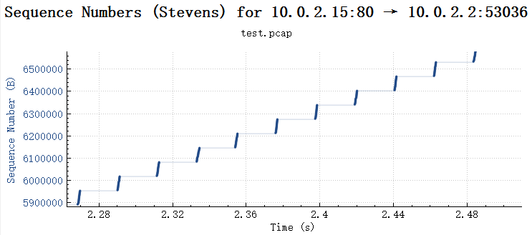
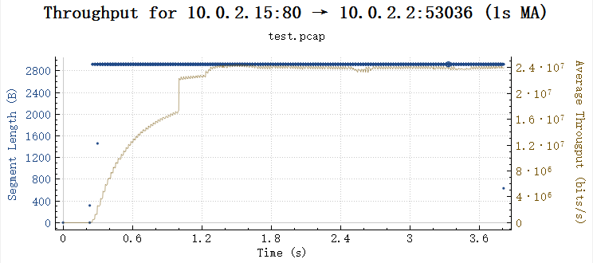
为什么需要数据包队列？
瓶颈链路
ToR Switch
Core Switch
10 GE
1 GE
Packet Drops
突发流量 (Burst)

Slide 50
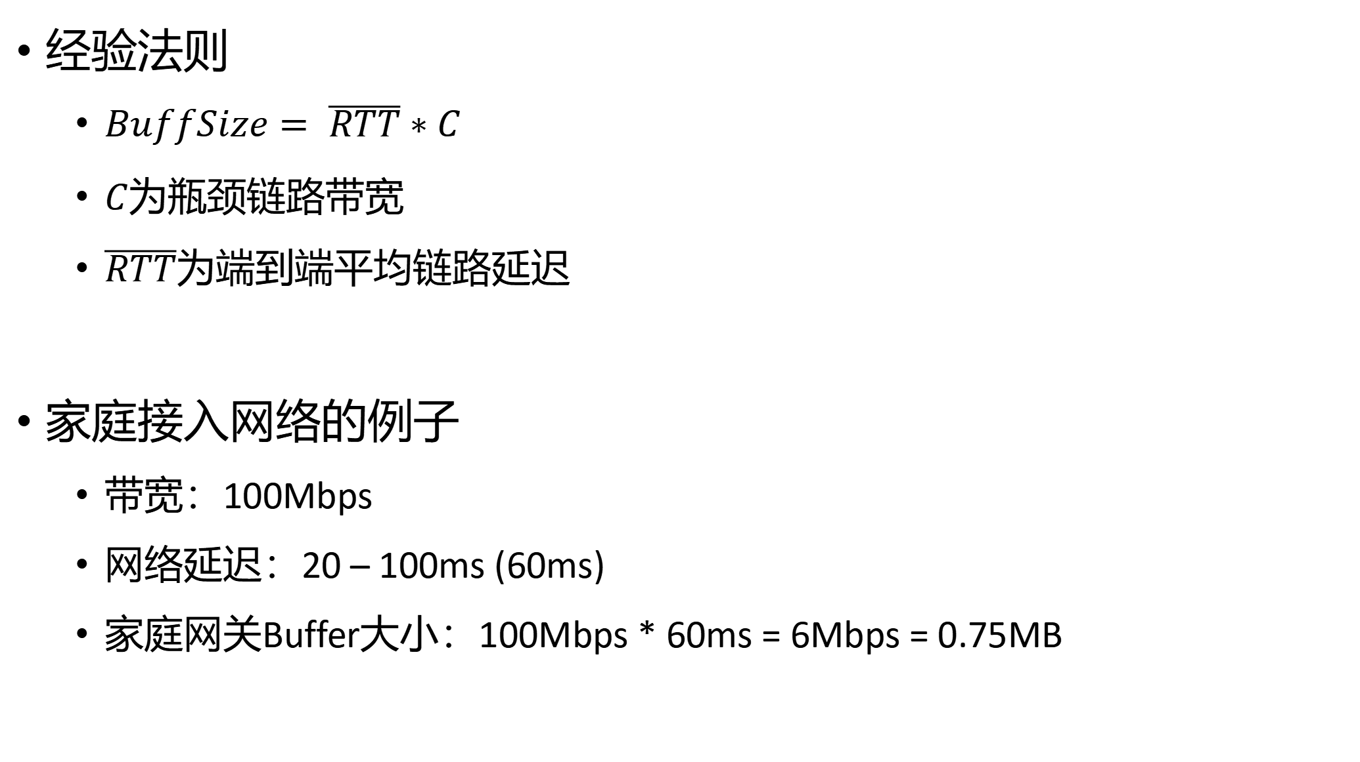
队列应该设置成多大？
经验法则
$BuffSize= \overline{RTT}∗C$
$C为$瓶颈链路带宽
$\overline{RTT}$为端到端平均链路延迟
家庭接入网络的例子
带宽：100Mbps
网络延迟：20 – 100ms (60ms)
家庭网关Buffer大小：100Mbps * 60ms = 6Mbps = 0.75MB

Slide 51
背景知识
队列大小与队列管理策略、传输控制策略等关系密切
队列管理策略
先进先出队列：当可以转发数据包时，将队首的数据包转出
当数据队列满时，有后续数据包到达怎么办？
最简单的策略：后续的数据包直接丢弃，直到队列有空间为止
传输控制策略
互联网中90%以上的流量都由TCP (Transport Control Protocol)承载
TCP通过发送窗口管理数据发送行为
当在途数据量小于发送窗口时，发送数据包
对方每确认一个数据包，发送窗口加一；发生数据丢包时，窗口减半

Slide 52
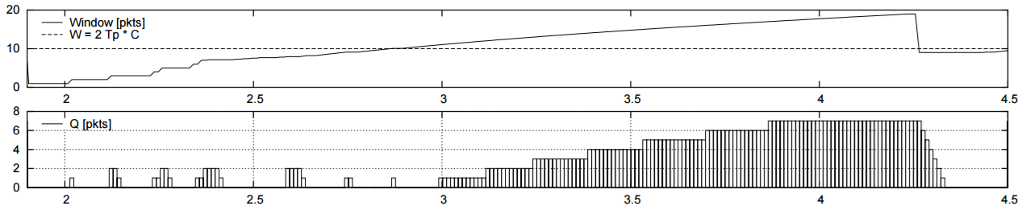
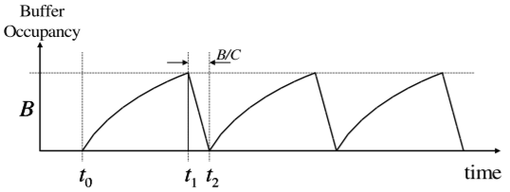
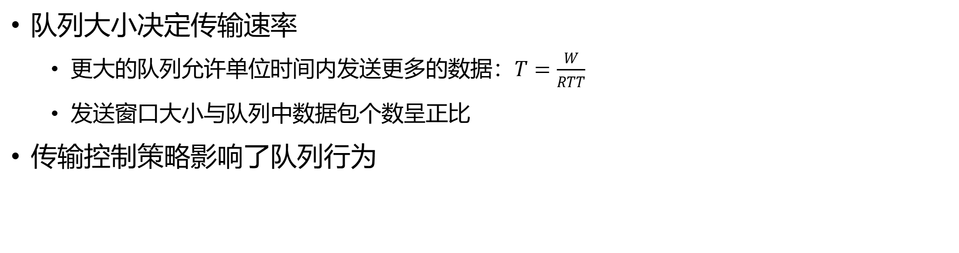
队列大小与传输控制
队列大小决定传输速率
更大的队列允许单位时间内发送更多的数据：$T=\frac{W}{RTT}$
发送窗口大小与队列中数据包个数呈正比
传输控制策略影响了队列行为
B/C为队列从满到排空所需的时间
队列长度与时间的关系呈锯齿状

Slide 53
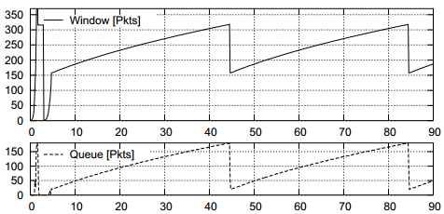
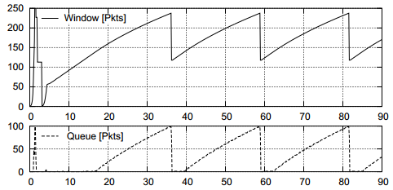


队列过大或过小
队列过大
队列过小
队列过大时，$BuffSize> \overline{RTT}∗C$ ，当窗口大小减半时，队列不能清空数据包，因此数据包的延迟会增加（ $\frac{BuffSize}{C}−RTT$）
队列过小时，$BuffSize< \overline{RTT}∗C$ ，当窗口大小减半时，发送方在等待对方的数据确认，因此瓶颈链路处于空闲状态

Slide 54
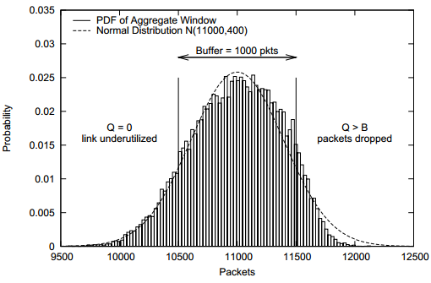
多流环境下的队列大小
假设多条流的数据包到达队列的时间是随机的
对于多并发流经过的队列，其大小只需设置成BDP/sqrt(n)就可以充分利用链路带宽 *
* Appenzeller G et al. Sizing router buffers. ACM SIGCOMM CCR, 2004
所有流的窗口大小之和服从Gaussian分布

Slide 55
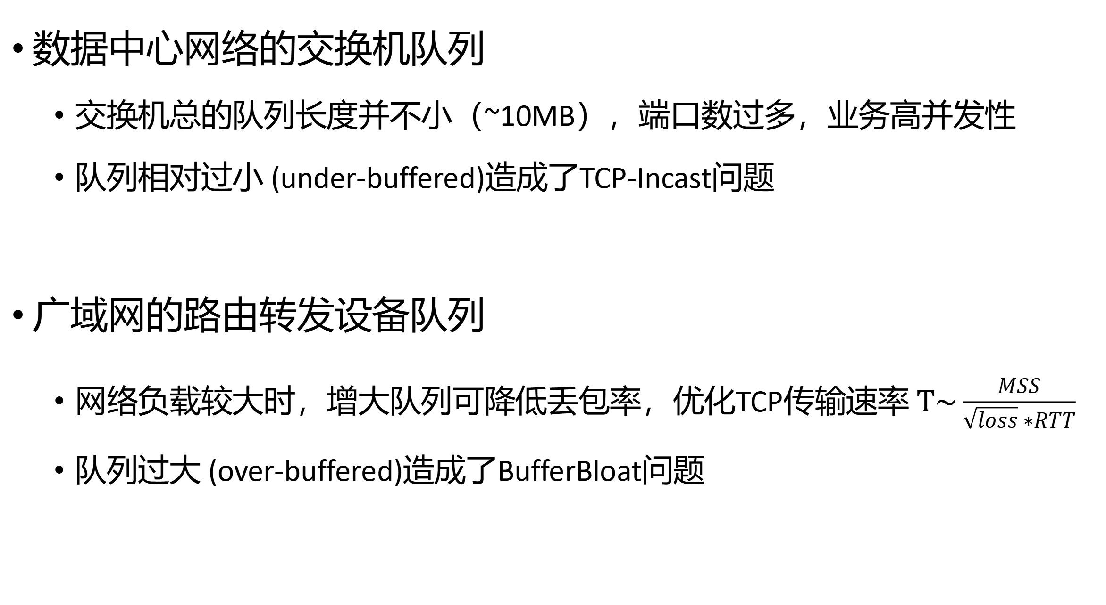
现实网络中的队列设置问题
数据中心网络的交换机队列
交换机总的队列长度并不小（~10MB），端口数过多，业务高并发性
队列相对过小 (under-buffered)造成了TCP-Incast问题
广域网的路由转发设备队列
网络负载较大时，增大队列可降低丢包率，优化TCP传输速率 $T\sim \frac{MSS}{\sqrt{loss} ∗RTT}$
队列过大 (over-buffered)造成了BufferBloat问题

Slide 56



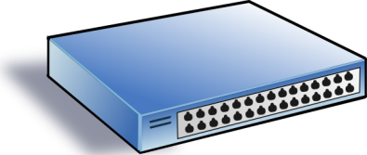

TCP Incast问题
Incast: 多个向一个发送，导致交换机出端口队列占满
该问题在数据中心中普遍存在：Web搜索、MapReduce等
Worker 1
Worker 2
Worker 3
RTO_{min} = 200 ms
Aggregator
Worker 4
TCP timeout
* A. Phanishayee, et al. Measurement and Analysis of TCP Throughput Collapse in Cluster-based Storage Systems. FAST, 2008

Slide 57
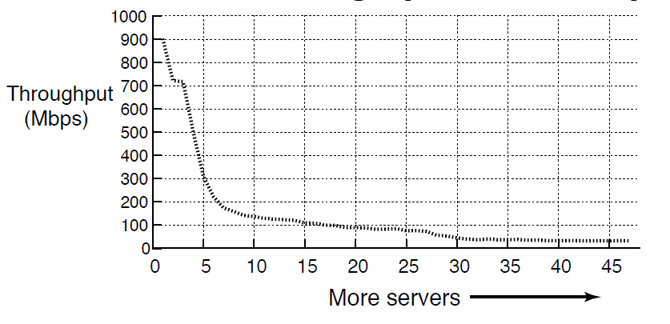
TCP Incast导致吞吐率下降
Cluster Setup
1Gbps Ethernet
Unmodified TCP
S50 Switch
1MB Block Size
Collapse!
TCP Incast造成传输下降的主要原因
粗粒度、低效率的TCP丢包恢复机制

Slide 58
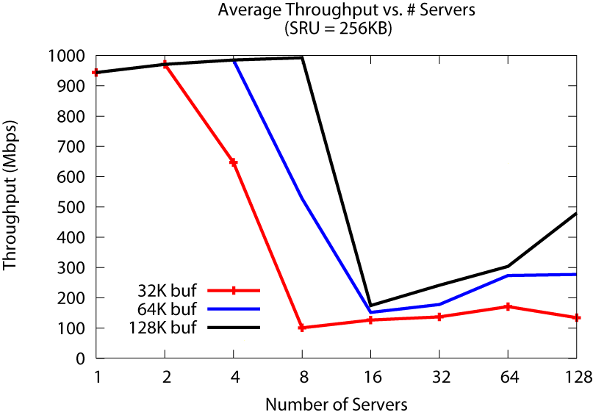
增大队列解决TCP Incast问题
可以支持多更Incast服务器数量，但队列硬件（SRAM）价格较高

Slide 59
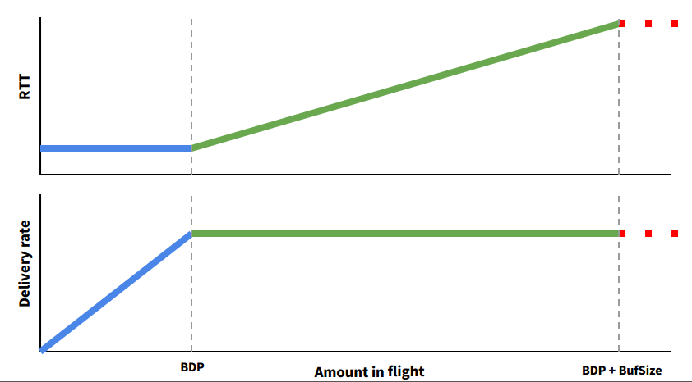
BufferBloat问题
BufferBloat是指数据包在缓冲区中存留时间过长引起的延迟过大问题

Slide 60
BufferBloat问题原因
设备的队列设置过大
很难精确计算需要多大
在成本允许的前提下，缓冲区越大越好
QoS、TCP吞吐率
TCP传输机制
TCP传输协议的最初设计目标：改进吞吐率、优化带宽占用率
机制：
以丢包为拥塞控制信号
只要没丢包，就会试图增加窗口大小：增加吞吐率
当增大到BDP以后，窗口再增大，不会增加吞吐率，只会增加延迟
队列管理机制

Slide 61





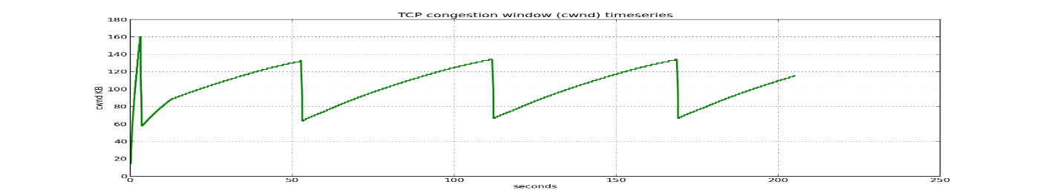
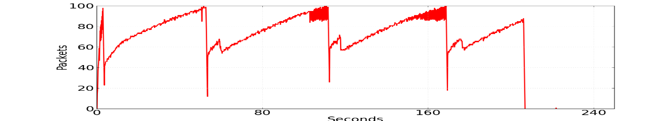
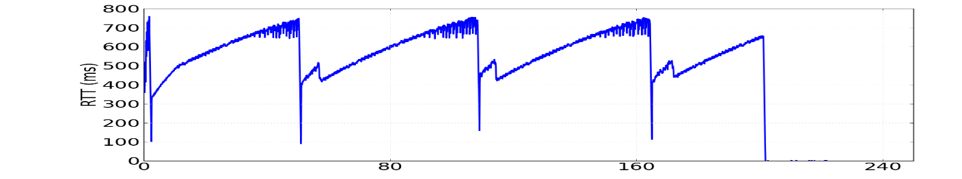
BufferBloat问题重现
Video Delivery
H1
C1
S
R
C2
Ping
H2
随着H1发送数据量（窗口大小）的增大，路由器队列中的数据包也随之增多，RTT相应变大

Slide 62
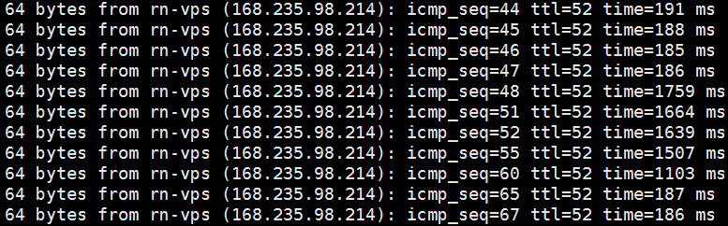
BufferBloat现象
BufferBloat发生在
网络负载较重的时间段，（不会一直持续）
边缘网络，（该部分的队列大小更容易被错误配置）
3G/4G网络，（运营商为了提升QoS等更容易部署大量队列）

Slide 63
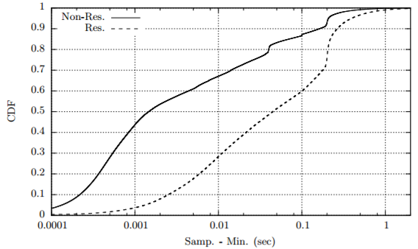
BufferBloat测量
[Allman2013]
BufferBloat问题在边缘网络比在核心网络更明显
边缘网络中，90%的BufferBloat延迟为30-40 ms
秒级别的BufferBloat现象非常少见

Slide 64
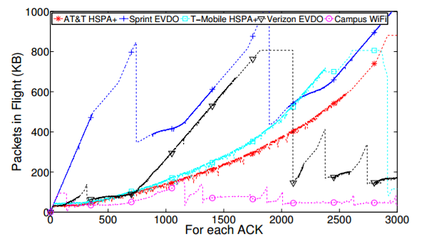
移动网络中的BufferBloat问题
[Jiang2012]
移动数据(3G/4G)网络中的BufferBloat问题更加严重
即使下载峰值速率为3Mbps，那么最大延迟也能到达2秒

Slide 65
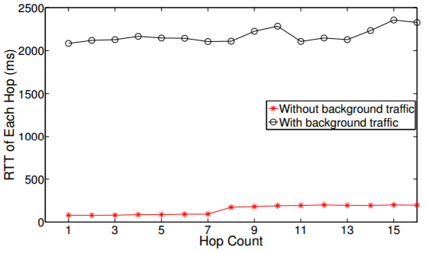
BufferBloat发生的位置
[Jiang2012]
通过traceroute分别测量有/无背景流量下每跳节点的RTT
在移动数据网络中，BufferBloat通常发生在第一跳节点

Slide 66
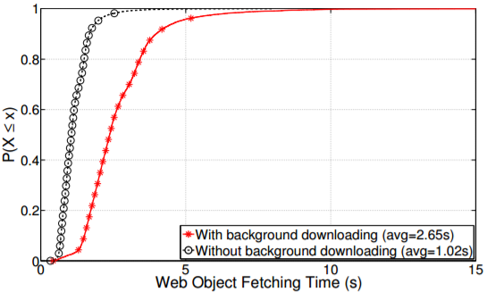
BufferBloat问题对QoE的影响
[Jiang2012]
有背景流量时，BufferBloat引起的延迟增大使得Web页面下载时间增大了1.5倍
Web页面为小文件，下载时间与带宽关系不大，与RTT成正比

Slide 67
解决BufferBloat问题
减小队列大小
减小队列大小可以降低数据包在队列中的时间
但是，小队列难以容忍突发流量
改进传输控制策略
丢包不再是TCP传输控制的唯一信号，也考虑延迟变化
改进队列管理策略
在队列满之前就主动（概率性的）丢包
RED (Random Early Detection)
以延迟作为队列管理的信号
CoDel (Controlled Delay)

Slide 68
默认队列管理机制：Tail Drop (尾部丢弃)
当队列满时，将新到达的数据包丢弃
最简单的队列管理机制
原则:
中间设备的功能尽可能简单，由端设备负责拥塞控制
通常和FIFO组合使用
是最简单的排队算法
也是目前应用最广泛的排队算法
不需要设置任何参数
简单意味着可靠

Slide 69
RED (Random Early Detection)
动机
高BDP流通常需要较大的队列来适应Burst（突发流量）
但是队列大小增加时，延迟也会增大
设计目标
高吞吐率、低延迟
设计思路
在队列满之前，就开始主动(proactively)丢包 (Early Detection)
提醒发送方即将到来的拥塞
概率性的丢包，丢包概率与队列长度正相关 (Random)

Slide 70
RED操作
MinThresh
Avg Length
MaxThresh
(1) 使用平滑函数计算平均队列长度x(t)
x(t) <- (1 - W_{q}) * x(t – T) + W_{q} * q(t)
(2) 根据平均队列长度x(t)进行概率丢包
P(drop)
- q(t)
- x(t)
1.0
MaxP
Avg Length
MinThresh
MaxThresh
t

Slide 71
RED主要问题
需要设置很多参数
MinThresh、 MaxThresh、W_{q} 、 MaxP、采样周期、...
性能对参数设置很敏感
调优非常困难
不恰当的设置可能比Tail Drop性能更差
自1993年提出以来，路由器都支持，但基本上都被关掉了

Slide 72
CoDel (Controlled Delay)
BufferBloat问题
设备制造商为了减少网络丢包，通常会配置很大的队列
当网络负载很大时，网络延迟会变得很大（秒级别）
CoDel设计目标
减少大队列下的延迟
对RTT、速率、负载不敏感
CoDel核心思想
控制数据包在队列中的时间（延迟），而不是队列长度

Slide 73
CoDel设计
CoDel设计思路
使用包在队列中的停留时间作为度量指标
而不是队列长度
CoDel算法
当包停留时间超过target值时
将该数据包丢弃
并根据control law设置下次丢包时间
interval / sqrt(count)
直到所有包的停留时间都小于target值

Slide 74
CoDel流程示意
Packet dequeue
CoDel具有Tail Drop类似的优点：不需要配置参数
参数硬编码到CoDel机制中，但不一定是最优的
CoDel可以减少延迟，但一般不会提升吞吐率
Within interval(100ms)
Min Queuing delay > target(5ms)
Y
N
Drop
Stop drop
Dequeue next packet
Schedule next drop

Slide 75
CoDel延迟性能分析

Slide 76
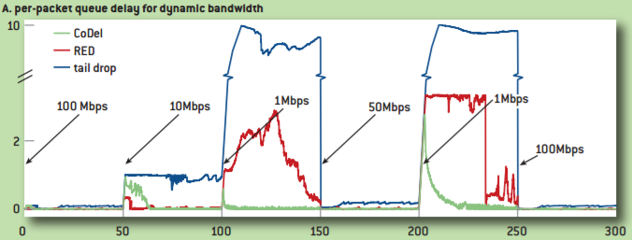
CoDel在移动网络环境下的性能
移动网络中的带宽容量会一直变化
Tail Drop在队列满之前不会丢包，当带宽变小时，需要很长时间才能将数据包发送出去，造成了很大的延迟
RED虽然可以保证队列中存在较少的数据包，但对带宽变化（延迟变化）反应不够快

Slide 77
数据包队列对传输性能的影响
网络中间设备的排队算法
队列大小
队列较小时，如果存在多对一传输，会引起TCP Incast问题
队列很大时，可以减少丢包，但会引起BufferBloat问题
队列管理
Tail Drop、RED、CoDel有不同的丢包行为
丢包次数: Tail Drop < RED < CoDel
延迟：Tail Drop > RED > CoDel
队列调度
FIFO: 实现简单，通常会有更高吞吐率
FairQueue: 提升不同流之间的公平性

Slide 78
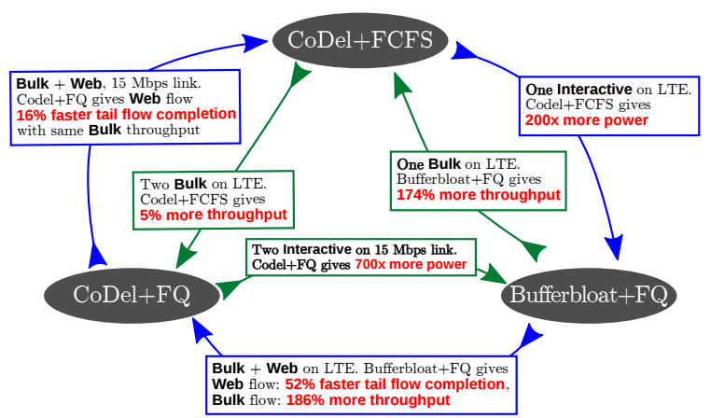
队列管理与传输性能
没有一种策略在所有网络环境下是最优的
* A. Sivaraman, et al. No silver bullet: extending SDN to the data plane. ACM HotNets 2013.

Slide 79
数据包队列总结
队列是网络设备中的关键部分
其大小、管理策略影响了网络性能
队列设置过大或过小都容易产生问题
过小 -> TCP Incast问题
过大 -> BufferBloat问题
队列大小、队列管理策略、传输控制策略之间的关系非常紧密
解决TCP Incast和BufferBloat问题都应该从上述三个维度展开
由于应用QoE的复杂性，没有一种组合能够在所有场景下均达到最优性能

Slide 80
课后阅读
《计算机网络 – 系统方法》
第3.1、3.2、4.1节
数据中心网络种的交换网络拓扑
Mohammad Al-Fares et al. A scalable, commodity data center network architecture. ACM SIGCOMM 2008, pp 63 -- 74
网络增量部署和过渡
Matthew Mukerjee et al. Understanding tradeoffs in incremental deployment of new network architectures. ACM CoNEXT 2013, 271 -- 282

Slide 81

谢谢！

